Slide 1
印天电子白板软件使用讲解
-杨馥宇 QQ：3366289676

Slide 2



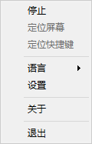
软件图标介绍
安装软件之后会生成两个基础标分别为： 和 。其中蓝色图标为服务程序，双击打开后在电脑右下角生成小图标 ，当白板触控线未连接时，小图标呈现闪动状态，连接成功后呈现常亮状态，单击小图标右键， 可对屏幕以及快捷键进行定位。 红色为软件程序，可
以通过将手掌五指打开放在白板上启动软件。

Slide 3
日常维护
1、红外交互式电子白板在使用过程中，除了教鞭或者书写工具之外尽量避免尖锐物品与板百接触，以防刮花白板板面，致使日后使用时电子白板投影在显示会有些影响。
2、红外交互式电子白板在使用过程中，要尽量避免四周边框被物题或粉尘遮挡。定期用干净是抹布擦拭红外边框，以确保触控的准确性。
3、红外交互式电子白板在使用过程中，触控线不要过于纷繁的进行插拔，不要把触控线放到地面上以防止踩坏。

Slide 4
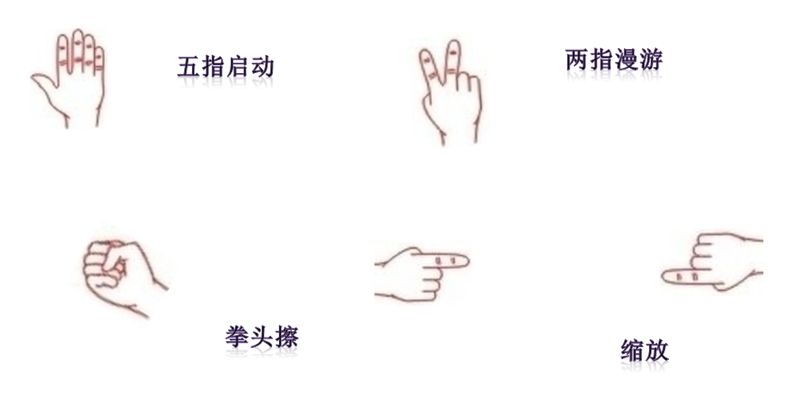
丰富的手势识别
五指打开放在白板上启动软件
两只手指同时触摸白板，可对软件界面进行上下左右的无限延伸
手握拳在白板上进行擦除操作。可直接启用橡皮擦功能，擦除笔记。
选择对象之后，可以像操作手机图片一样，进行放大、缩小、旋转操作。

Slide 5

白板软件进入
软件打开为一下界面，只要连接白板触控线点击登录可直接进入软件，无需输入名称及密码。

Slide 6
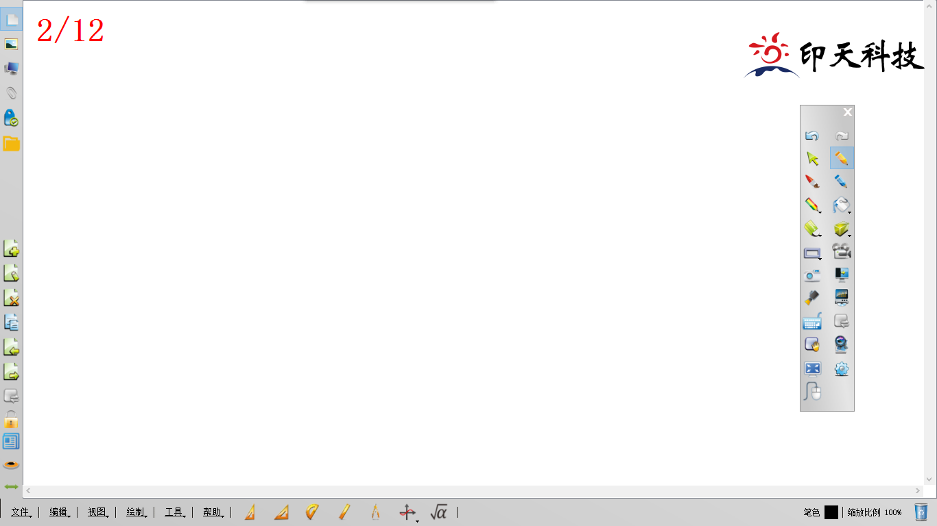
软件界面介绍
资源库
点击最下方绿色箭头，可以左右移动的侧边栏，分上下两部分，上部分为资源调用区域，下部分为页面操作区域。
对象选择键！可对白板软件上的所有物体进行选择，包括一根线条，一张图片，一个视频，等等。
快捷工具浮动条，可自主设置常用功能，点击最下方设置图标，可进行自主添加、删减。
页面设置
笔色选择
垃圾桶，点击打开垃圾桶，可通过对象选择，拖动物体到垃圾桶，进行删除。
菜单栏
数学工具

Slide 7
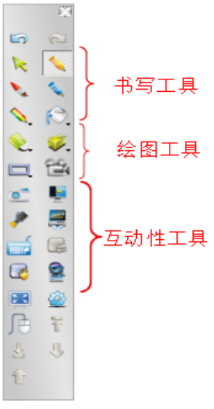
快捷工具浮动条
默认情况为左图所示，分为三个部分，书写工具：包括笔工具及板擦工具，绘图工具：包括平面图形、立体几何图形及图形填充工具。互动性工具，包括聚光灯，放大器，页面漫游，截图等功能。快捷工具浮动条可根据需求随意变动位置及隐藏。

Slide 8
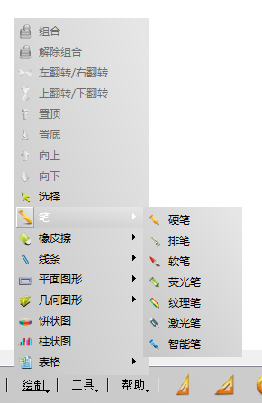
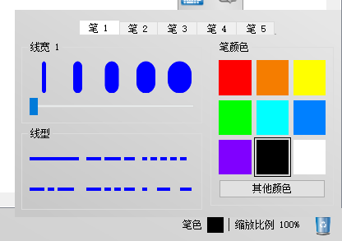
书写工具
所有笔工具可以通过菜单栏中，绘制-笔，进行查看和调用。通过右下角笔色栏更改颜色及粗细。需多人同是书写是请选择两支笔的图标（连接白板触控线后显示）。

Slide 9


板擦工具
两种默认擦除方式，圆形为点擦，走哪擦哪，方形为对象擦，选择对象或画出一片区域进项区域擦除。
手势橡皮擦功能：
五指合拢或握拳，直接用手掌或者任何不透明平面大块物体即可进行擦除。

Slide 10
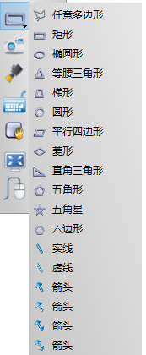
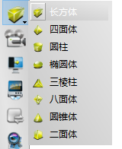
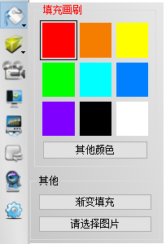
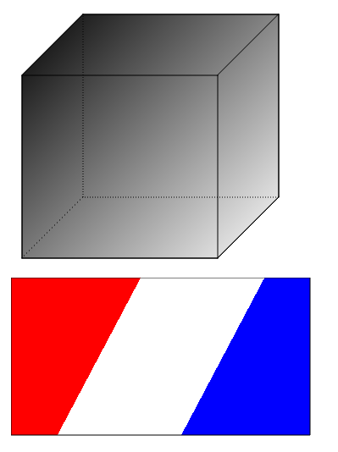
绘图工具
选中相应图标在白板上进行拖拽即可。只要不松手，就可以随意改变大小。
完成图形后可对图像进行侧才填充。

Slide 11


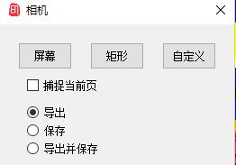

互动型工具（1）
（1）聚光灯。 可以对需要突出的内容做重点显示，屏幕的其他部分被遮挡，聚光大小可调式。可根据需求对聚光灯背景，透明度，颜色进行自由调整。点击右下角文笔按扭可以实现批注。
（2）幕布。 通过展示问题，挡住答案，先由学生思考，讨论回答后再展示正确答案。激发学生独立思考的积极性与兴趣，发展学生的探究能力。同时也可在幕布上进行书写标注。同时也可以根据需求点击右下角图标来设置背景的图片及背景的透明度、颜色等。
（3）截屏。 点击截屏工具，生成如下图标， 可选择捕捉白板软件界面或电脑桌面内容进行截取。也可 将截图的内容生成图片进行保存，截取图像之后，直接在白板软件上推出即可。

Slide 12
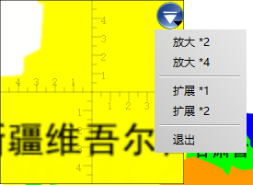




互动型工具（2）
（4）放大器， 选择之后出现放大图框， 可选择放大倍数，以及放大面积。
（5）页面漫游， 可以使书写或编辑区域不受屏幕大小的限制无限拓展当前页面的书写区域。（两只手势漫游） 点击重置键，页面会回到最起始位置。
（6）撤销、重做。 点击向左向右箭头进行回到上一步，返回下一步操作。

Slide 13






侧边栏（上）——资源调用区域
页面索引栏、 快速查看所有页面，进行一键跳转。
本地资源栏、 查看白板软件本地资源。
电脑资源栏、 调取电脑文件资源。
附件栏、 印天教学资源网链接。
属性栏、 变更白板页面、画笔颜色。
学科工具、 包括数学、生物、化学、地理、历史、音乐、物理、英语、语文九门学 科常用工具。
所有资源文件直接拖入到白板软件当中就可以使用，但不建议拖入较大内存的ppt，解码慢，没有动态显示。

Slide 14
侧边栏（下）——页面操作区域
新建页面
清楚页面内容
删除页面
克隆页面
上一页
下一页
页面重置
页面锁定，锁定后不可再对页面内容进行更改、滑动解锁可再次变动
双页显示，同时显示前后两页内容
鸟瞰页
左右变动侧边栏位置

Slide 15

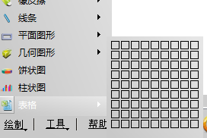
菜单栏
退出白板软件：文件-退出。
绘制栏中的表格功能：选择对应的行和列，在白板页面进行拖拽拉出，表格除了具备正常的文字输入功能，还可以用来储存，包括线条、图片、视频、音频。

Slide 16
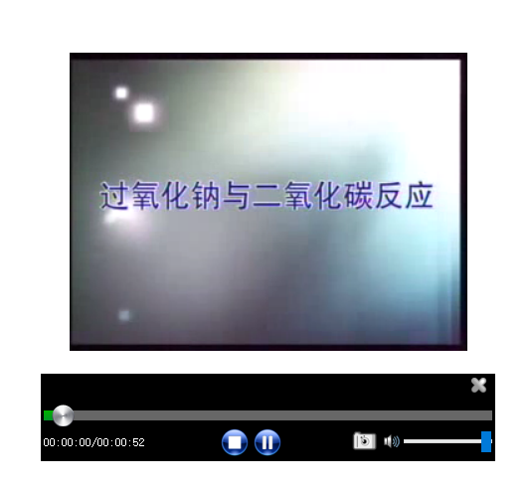
视频的播放
通过资源库可以将视频直接拖入到白板软件当中进行播放，播放的同时，可搭配表格功能进行使用，如遇重点瞬间，可直接通过下方照相机图标进行瞬间截屏，将图片保存在表格当中，等视频播放完毕之后，再将图片逐一退出，进行整体讲解。

Slide 17


白板软件和电脑桌面的切换
点击快捷工具浮动条鼠标图标。 就可由白板模式切换为电脑模式进行电脑操作。桌面下方生成新的操作条。
1、白板软件word标注应用。
打开我的文件，如果整体显示图面不够合适，可以通过手势，将整个页面进行放大或缩小，方便用户进行浏览。使用白板软件的各种工具，点击对应的工具按钮即可。比如点击画笔工具立即可对页面进行批注讲解。从新进入翻页功能需点击选择键。
2、ppt演示及标注。
打开ppt软件，在下方出现一排全新的按钮，可以通过下方两个向左向右的箭头进行ppt翻页（或单机屏幕翻页）。长按白板3-5秒钟启用右键功能，退出ppt放映。

Slide 18
如有问题请联系QQ：3366289676
感谢观看

